Slide 1
Page d’inscription
Réalisation : Ennasser Oussama
Encadrant : Essarraj Fouad
version 2

Slide 2
plan :
Besoin
Analyse du besoin
Analyse technique
Réalisation

Slide 3
Besoin :
création d’un page d’inscription pour un événement .
impression de la liste des participants .

Slide 4
Analyse de besoin :
Imprimer la liste des participant .
Imprimer les attestations de tous les participant.
la page droit enregistrer les informations sur
l’ordinateur pour une utilisation ultérieur .

Slide 5
Analyse technique :
création d’un formulaire PHP
Affichage de contenue du formulaire dans un tableau dans un autre page .
conservation de données à l’aide d’une session PHP
Impression de la 2eme page .

Slide 6
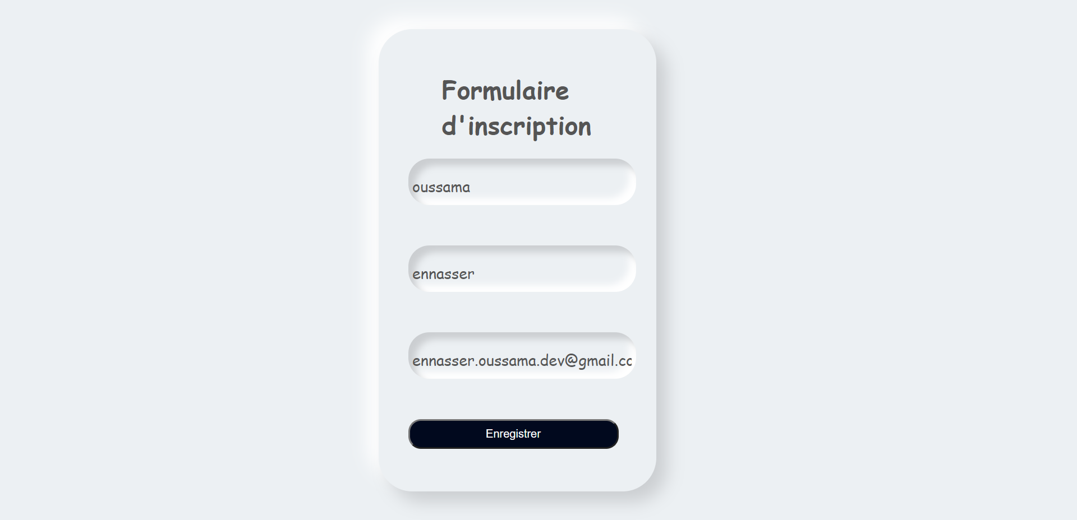
réalisation :

Slide 7
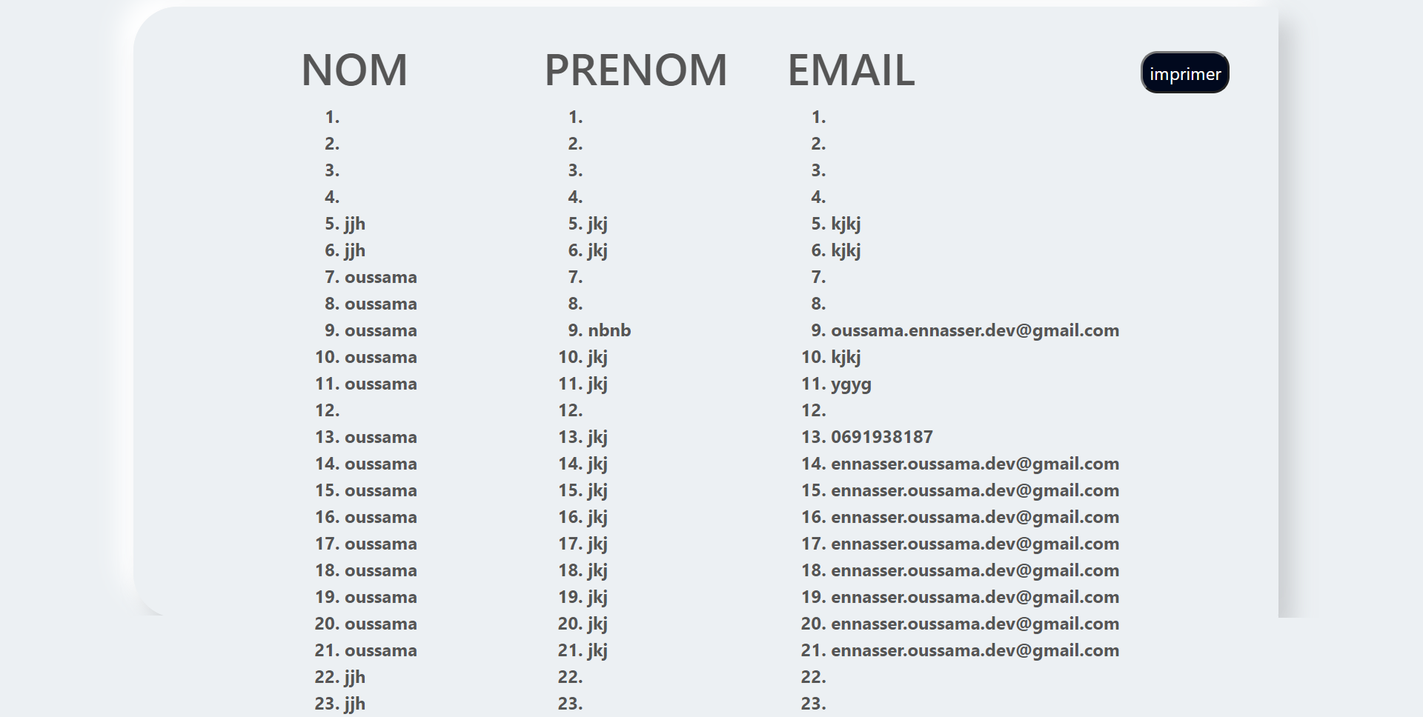
liste de participant :

Slide 8
Merci pour votre
attention.

